Slide 1
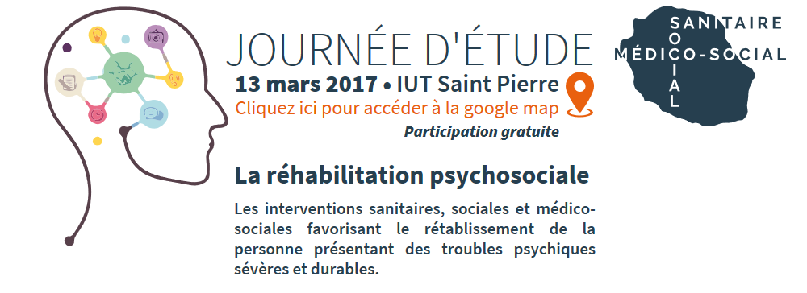
Définitions et concepts de la réhabilitation psychosociale
Dr Benjamin BRYDEN – EPSMR
Harry JUAN - GEM St Paul
by

Slide 2
LE RETABLISSEMENT
« Le rétablissement est un processus foncièrement personnel et unique qui vise à changer ses attitudes, ses valeurs, ses sentiments, ses objectifs, ses aptitudes et ses rôles. C’est un moyen de vivre une vie satisfaisante, remplie d’espoir et productive malgré les limites résultant de la maladie.
Le rétablissement va de pair avec la découverte d’un nouveau sens et d’un nouveau but à sa vie, à mesure qu’on réussit à surmonter les effets catastrophiques de la maladie mentale ... ».
Bill Anthony

